Slide 1
Интерьер в Египетском стиле
МИНИСТЕРСТВО ОБРАЗОВАНИЯ, НАУКИ И МОЛОДЁЖНОЙ ПОЛИТИКИ КРАСНОДАРСКОГО КРАЯ
Государственное автономное профессиональное образовательное учреждение Краснодарского края
«Новороссийский колледж строительства и экономики»
(ГАПОУ КК «НКСЭ»)
Презентация по дисциплине
«История дизайна»
На тему:
Преподаватель М.Н.Черноярова

Slide 2
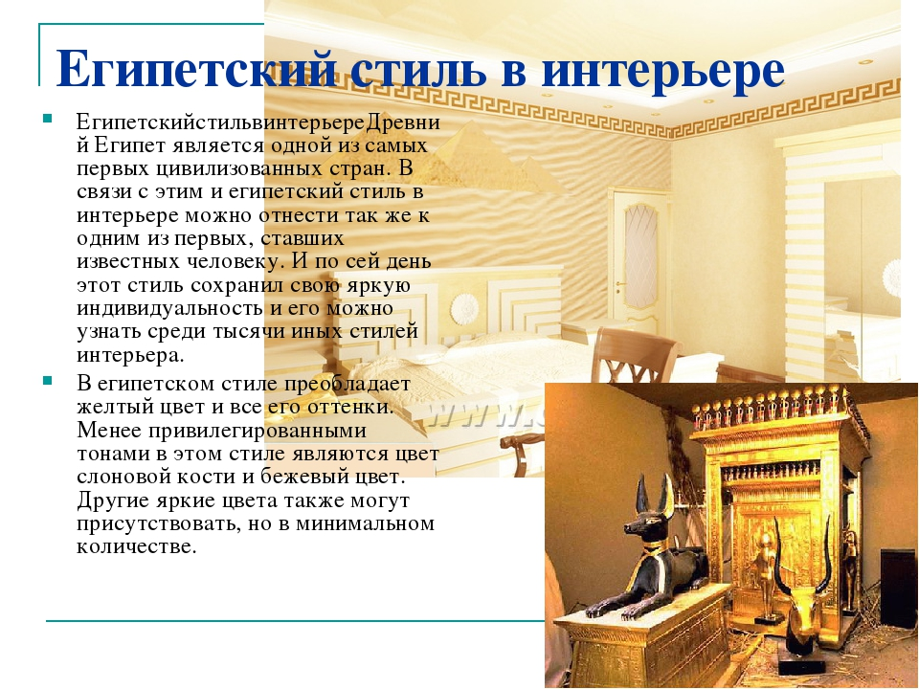

Slide 3
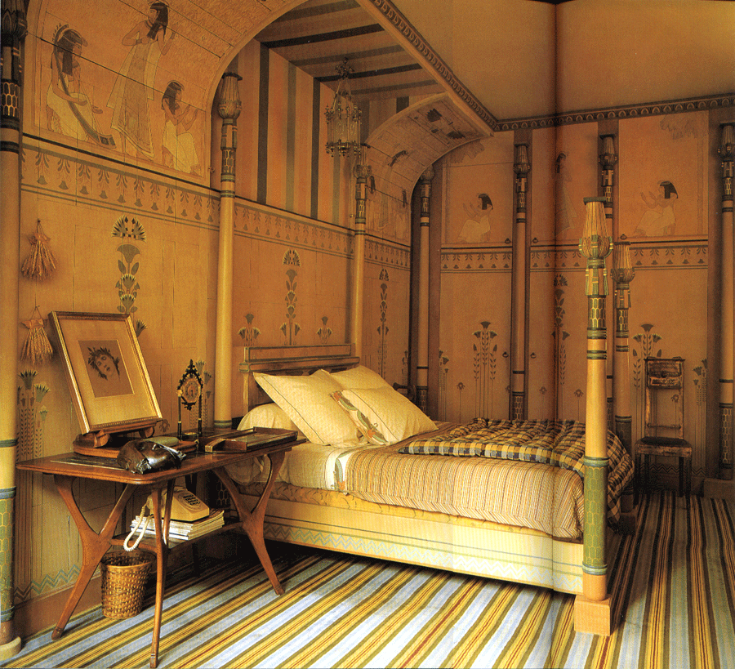
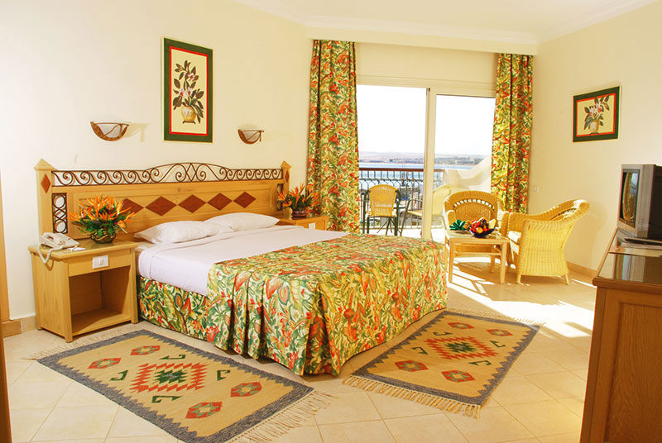
Гостиница Хургана

Slide 4
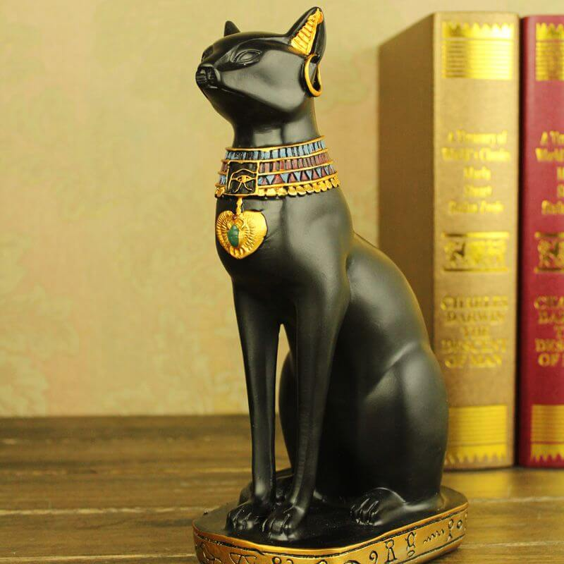
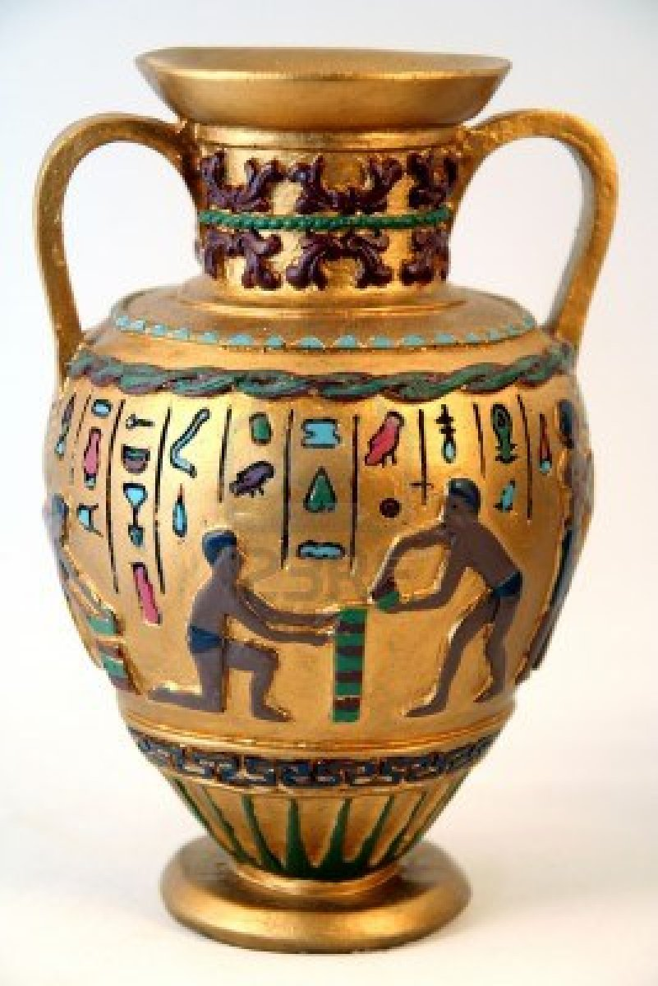
Концептуальные особенности стиля

Slide 5
Сложно однозначно охарактеризовать Египетский интерьерный стиль. Здесь богатство и роскошь дворцов, в которых правили Тутанхамон и Клеопатра, смешаны с простотой и обыденностью убранства жилища бедного крестьянина, а потому и общая картина поражает оригинальностью и своеобразием решений. Неизменным остается одно: обязательным элементом декора в подобном интерьере должны быть символичные детали. Все то, что при первом же взгляде дает гостю понять, что он визитер в доме человека, попавшего под чары «жемчужины востока». Солнце, лотосы, сфинксы, пирамиды, фараоны, кошки в любом исполнении, от отделки стен, до предметов декора (ваз, светильников, статуэток) и особая геометрия узоров, узнаваемая как знатоком, так и простым обывателем – две отличительные черты египетского интерьерного стиля.

Slide 6
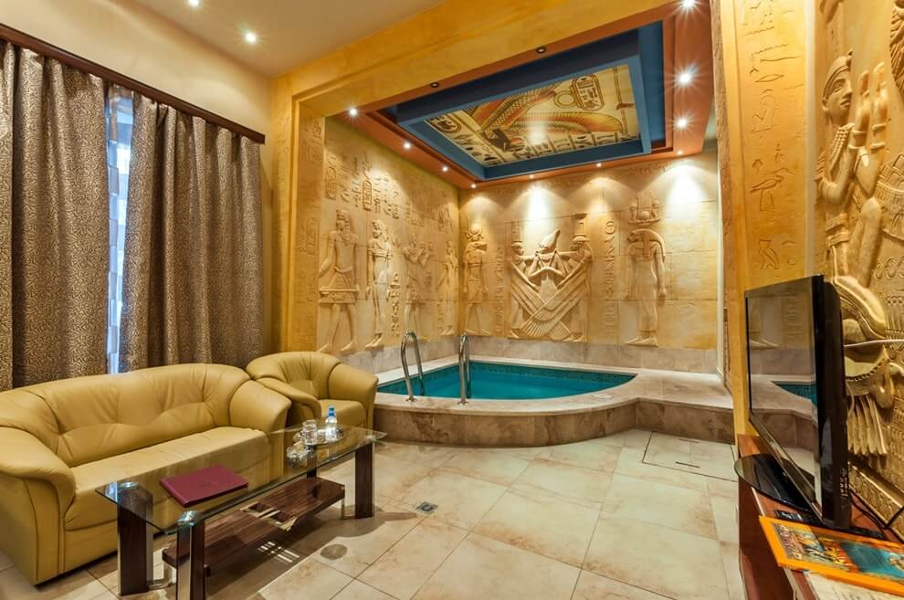
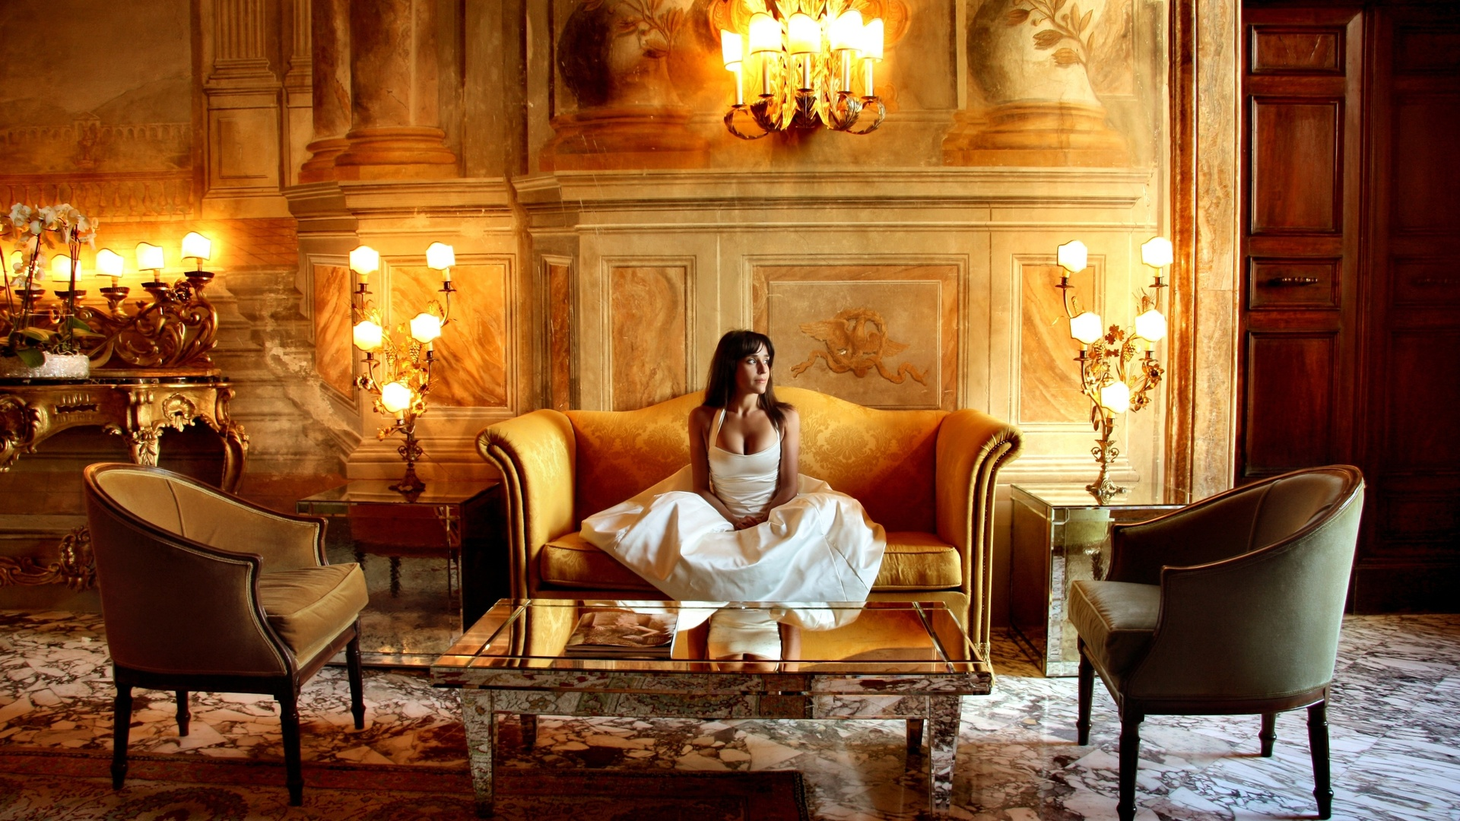
Цвета: главенствующие и сопутствующие
В таком интерьере нет места ни безликому серому цвету, ни безупречно белому колеру. Здесь царит природа. Насыщенный желтый, оранжевый, чуть более спокойный бежевый, песочный, цвет слоновой кости – это оттенки, подчеркивающие теплоту и гармонию красоты Египта.

Slide 7
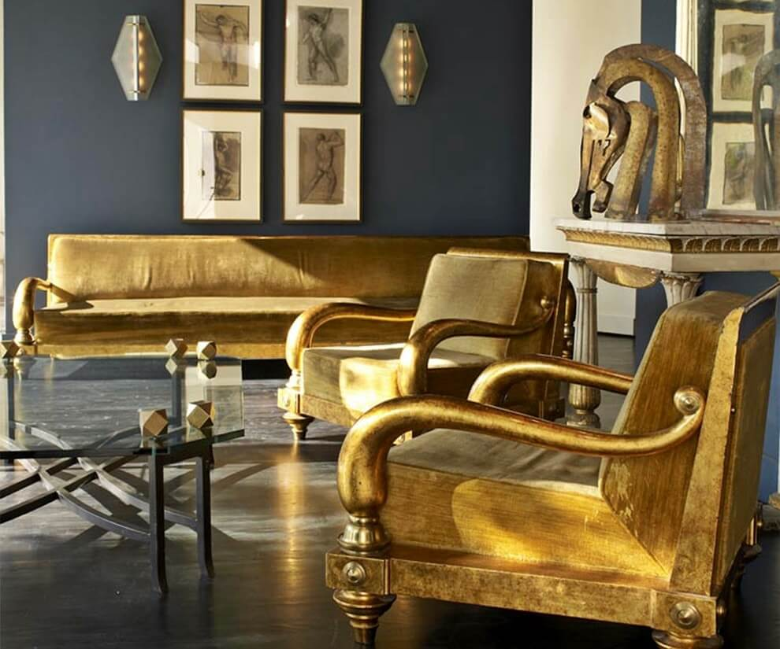
Все залито солнцем, пропитано сокровищами и обрамлено в природу (море, пальмы и песок) – вот основной посыл, который диктует цветовая гамма интерьера, оформленного в египетском стиле.

Slide 8
Что еще передает колорит этой страны?
— Конечно, золото. В сочетании с такими цветами, как шоколадный, темно-коричневый, черный, синий или зеленый оно начинает «играть». Такое обрамление делает золотой цвет особенно выигрышным.

Slide 9
Египетский стиль в интерьере: отделка и материалы
2.Стены. Облицовочный камень, керамогранитная плитка, декоративная штукатурка, обои (имитирующие папирус, соломку, однотонные подходящего цвета) – подойдет любой вид отделки. Главное, разбавить его мозаикой, фресками, панно, вставками с изображением растительного орнамента, и ероглифов, зарисовок из жизни фараонов и строителей пирамид или лепниной. Наличие ниш в стенах только приветствуется.
Еще раз о главном: египетский стиль в интерьере – это смешение бедного и богатого, а потому для отделки помещений подойдут, как дорогие материалы, так и менее дорогостоящие их аналоги. Важно учесть главные моменты, а именно: 1.Потолок. Он может быть навесным, натяжным, окрашенным. Важно, не забыть привнести в него частичку колорита (лепную розетку, люстру в форме лотоса, реже используются, но имеют место быть, детали выполненные в виде ветки пальмы, виноградной лозы или лаврового венка). Отличным дополнением декора может стать имитация звездного неба на потолке.

Slide 10
3.Пол. Независимо от выбранного варианта оформления (экономный эко или роскошный дизайн) пол в помещении, оформленном в египетских мотивах, должен быть из плитки. Лучше всего, если она будет из натурального камня или материала, отлично имитирующего его фактуру и цвет.
4.Важные детали. В доме, где царит египетский стиль, нет места прямоугольным стандартным оконным и дверным проемам. Они должны быть стрельчатыми или арочными. Колонны и полуколонны, расписанные узором геометрии или цветов, только приветствуются (в ограниченном квадратными метрами пространстве часто используют прием рисования подобных элементов на стенах).

Slide 11
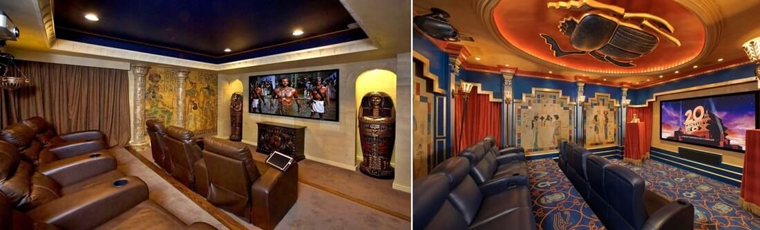
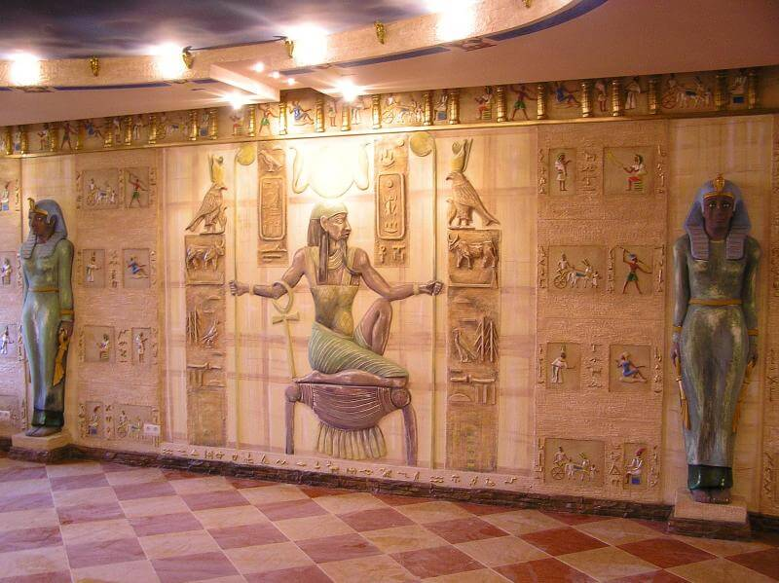

Slide 12
Мебель: особенности элементов обстановки Меблировка в египетском интерьере, скорее, тяжелая и грузная, нежели легкая и изящная. Предпочтение отдается массивным предметам, если это кровать, то большая, с карнизом или балдахином, если кресло, то обитое кожей, устойчивое и удобное. Особенность в том, что вся мебель не лишена декоративных элементов. Ножки в форме лап животных, сундуки и комоды, расписанные или украшенные позолотой, со вставками из слоновой кости, столы и тумбы со стеклянной столешницей – все это присуще египетскому стилю. И красиво, и сделано на века.

Slide 13
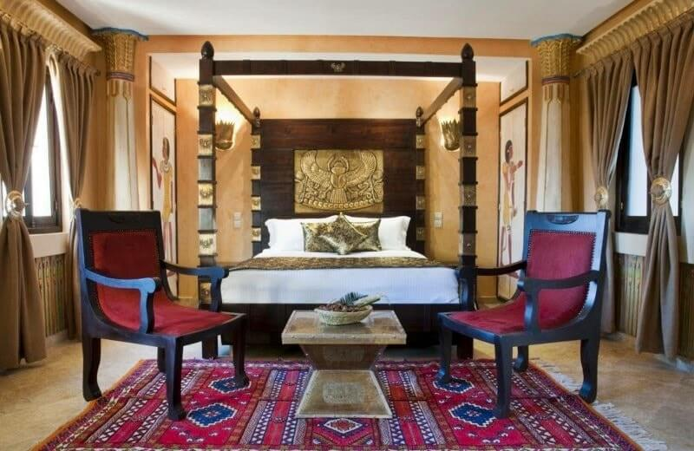
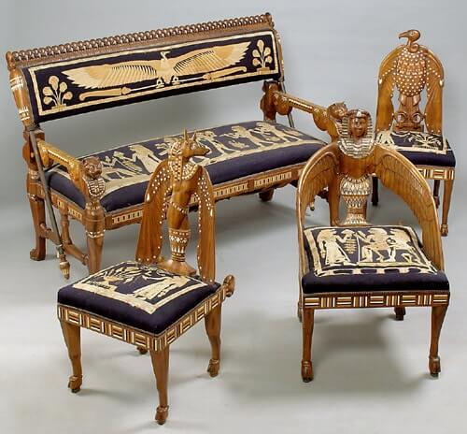
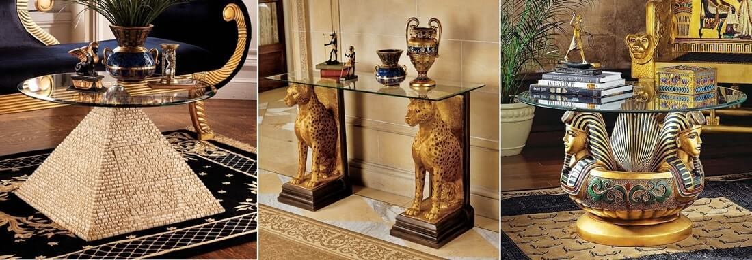
Мебель .

Slide 14
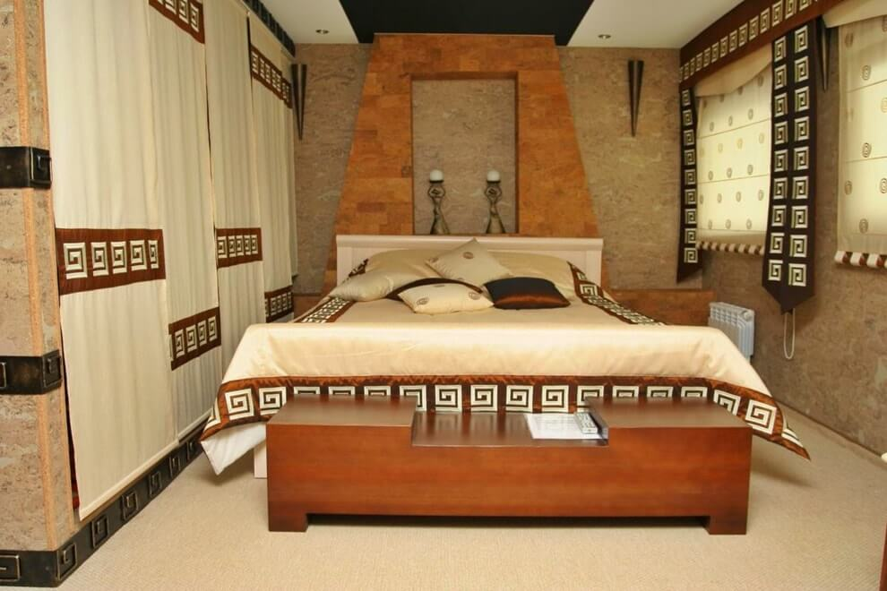
Текстиль
Нет — синтетическому сырью. Только натуральные материалы: шерсть, лен, хлопок.

Slide 15
Текстиль в египетском интерьере незаменим. Это, пожалуй, самый важный атрибут этого стиля. Нет — оборкам и рюшам. Шторам, балдахинам, подушкам, коврикам и другим изделиям из ткани присущи четкие формы, дополненные красотой цвета и оригинальностью узора в египетском стиле.

Slide 16
Египет – страна, где всегда светит солнце, чарующий и манящий край. Завораживает все: и великое наследие древних цивилизаций, и чистое теплое море, соседствующее с песчаными дюнами. Красота, укрытая легкой вуалью таинственности и загадочности.

Slide 17
Именно её пытаются привнести в свой дом те, кто в качестве его оформления выбирает египетский стиль интерьера.

Slide 18
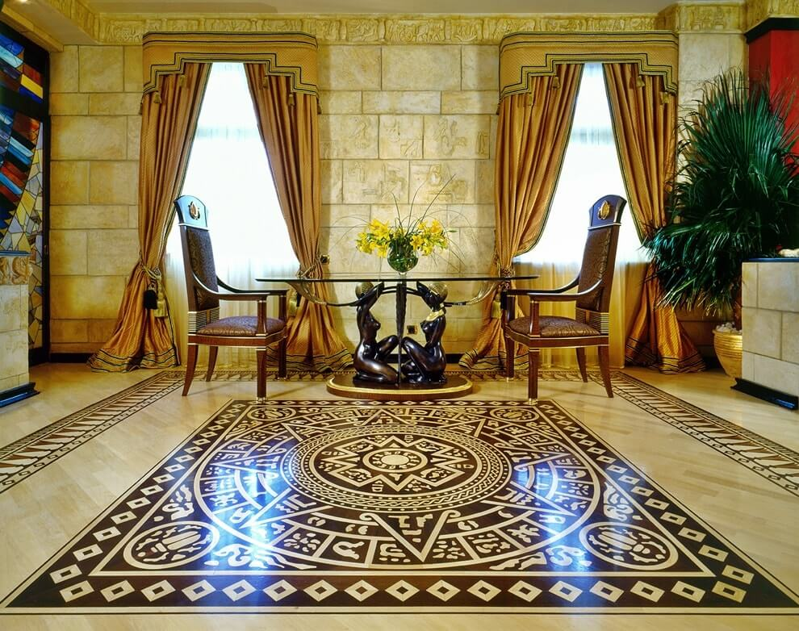

Slide 19


спасибо за внимание !

